Slide 1

尖子培育計劃
Est. in 2012

Slide 2
計劃目的
透過多元化的學習及思考訓練活動，引導一些在學術或非學術方面有出色表現的同學充份地發揮他們的天賦，並能於公開考試中獲取更卓越的成績。

Slide 3
推行策略
成立尖子培育計劃推行小組
培育工作有兩部份，分為高中組和初中組
高中組 : 應付公開考試的能力及試前準備策略
初中組 : 為同學提供更多參加公開比賽及活動的機會
加強四門主要科目的尖子培育工作
設立獎勵機制
設立尖子基地
提供各類培訓課程
發掘學生的潛能並加以培育

Slide 4
尖子活動
本地及國際性公開比賽
參觀大學及拜訪大學教授
尖子學生學習生活營
校友讀書及應試分享講座
改變及建立良好學習習慣講座
文憑試打氣講座
九型人格與學習風格座談會
創意思考學習工作坊
學習技巧工作坊
英語音樂劇欣賞會

Slide 5
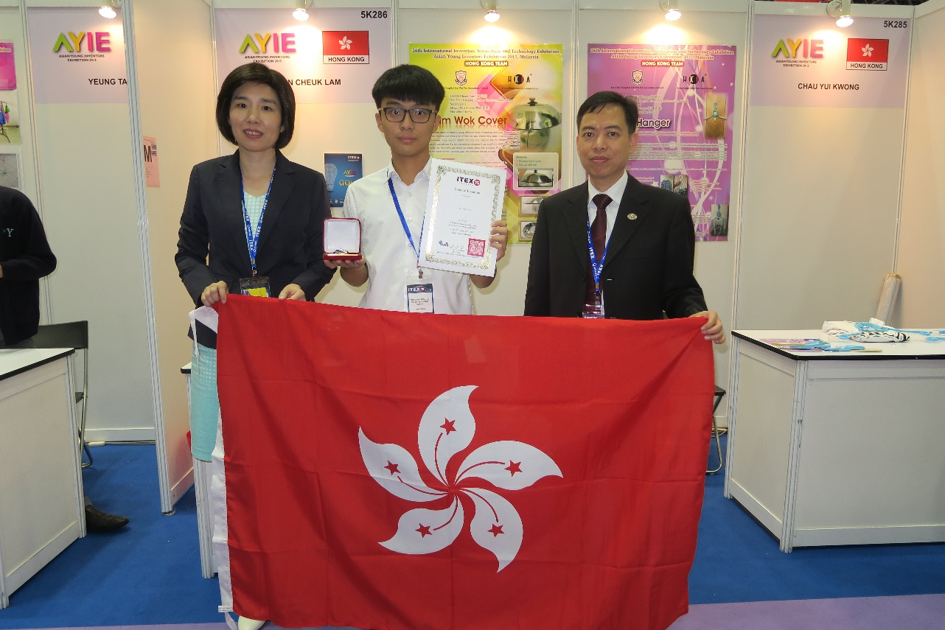
本地及國際性比賽

Slide 6
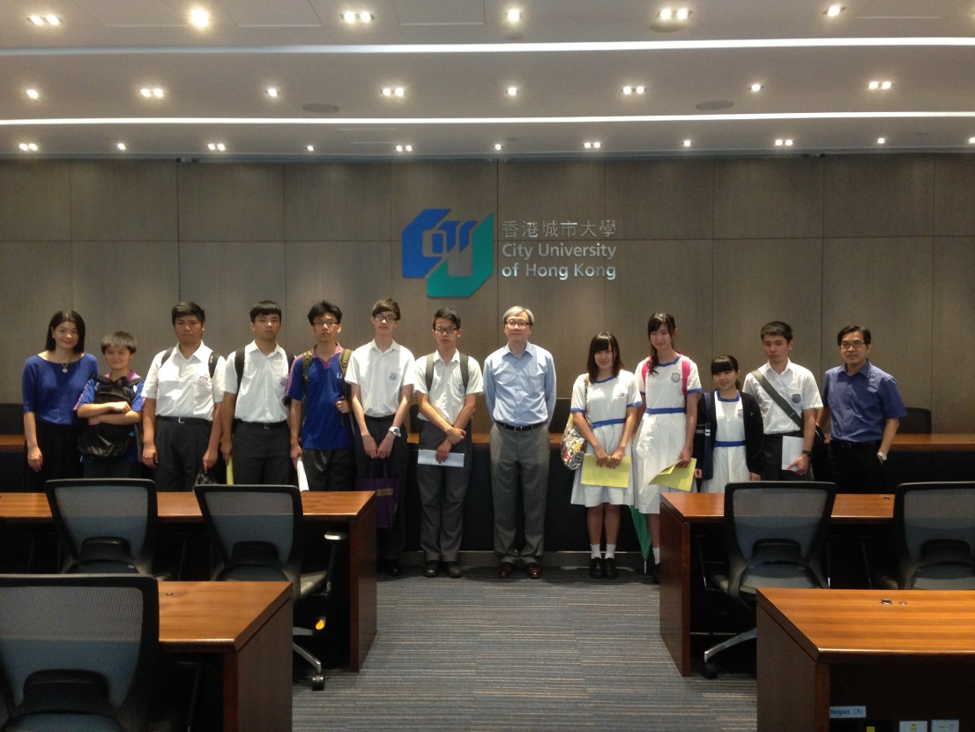
參觀大學及拜訪大學教授

Slide 7
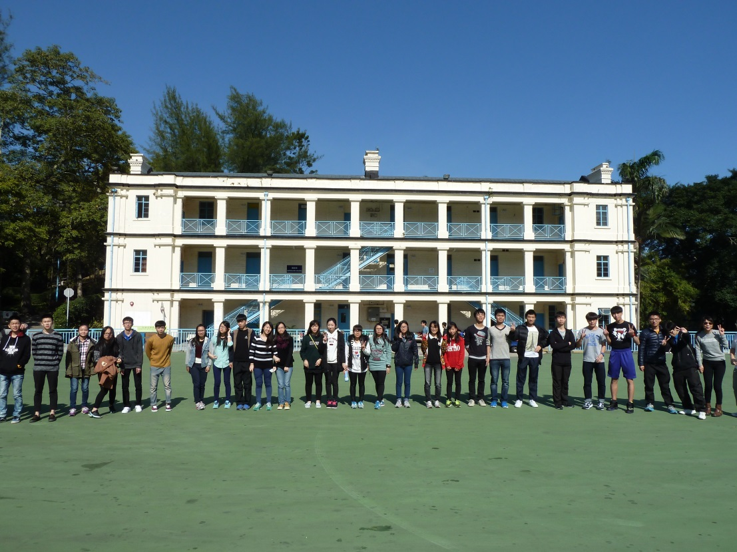
舉辦尖子學習生活營

Slide 8
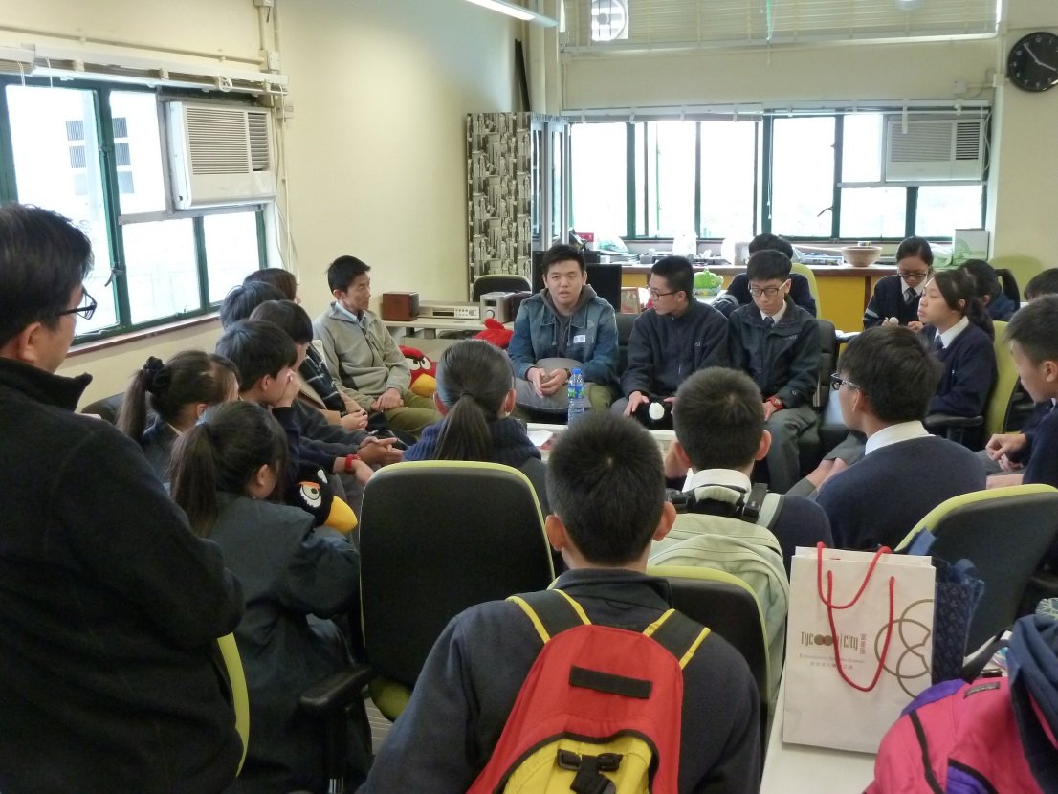
傑出校友讀書及應試分享講座

Slide 9
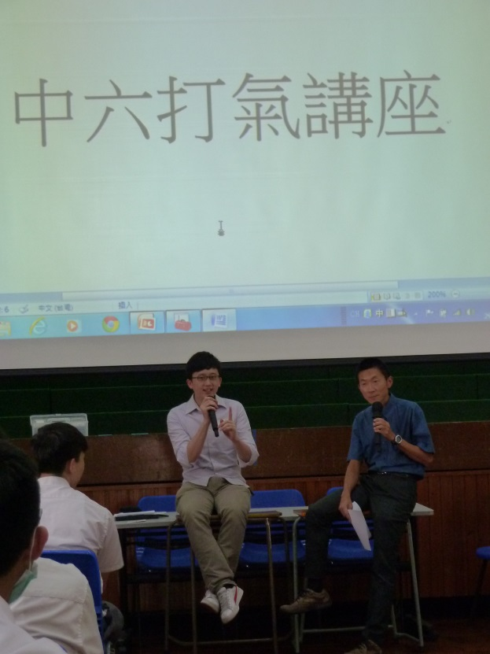
文憑試打氣講座

Slide 10
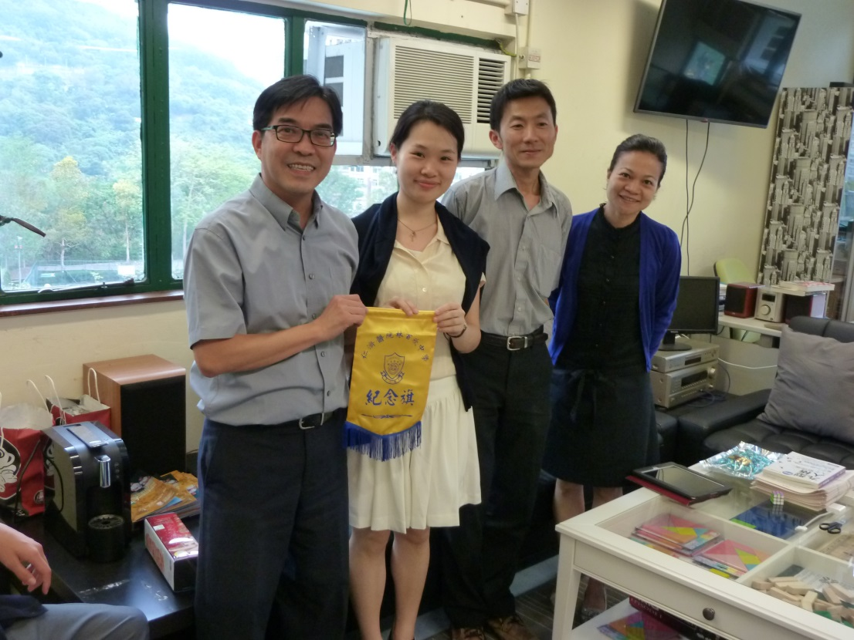
九型人格與學習風格座談會

Slide 11
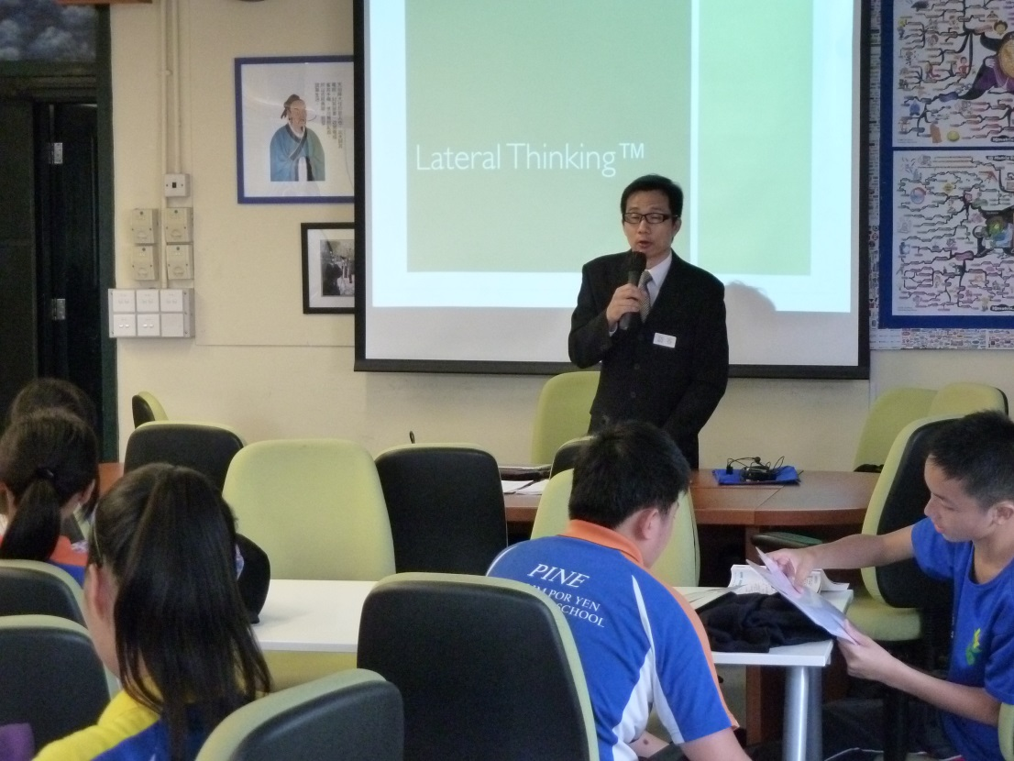
創意思考學習工作坊

Slide 12
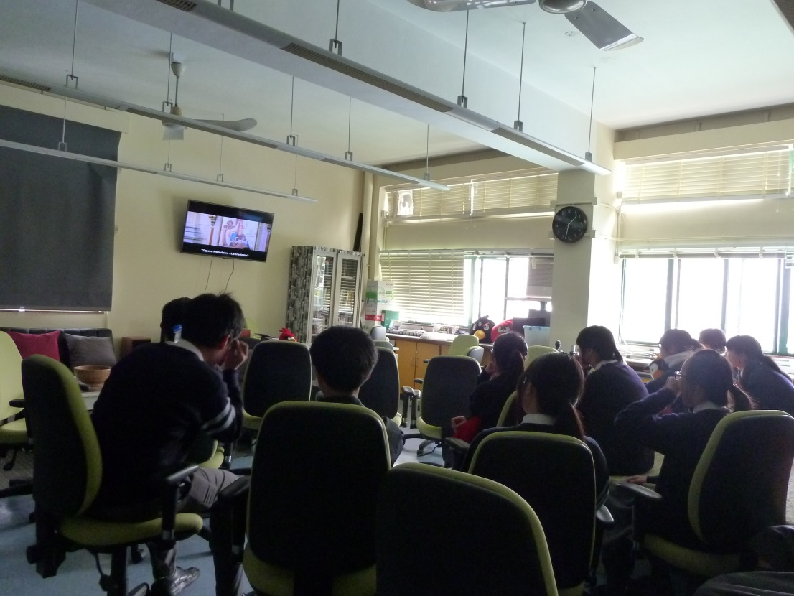
英語音樂劇欣賞會

Slide 13
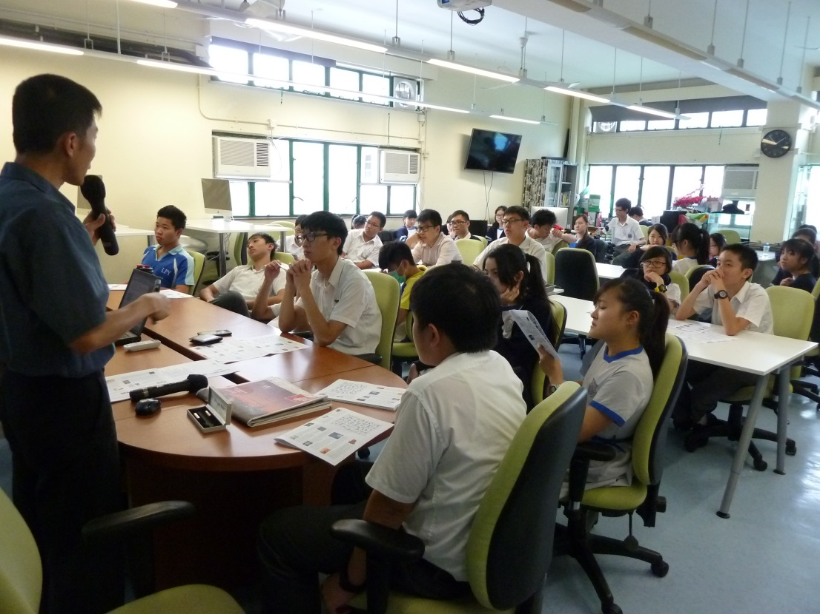
CHAI talk (齋talk)

Slide 14
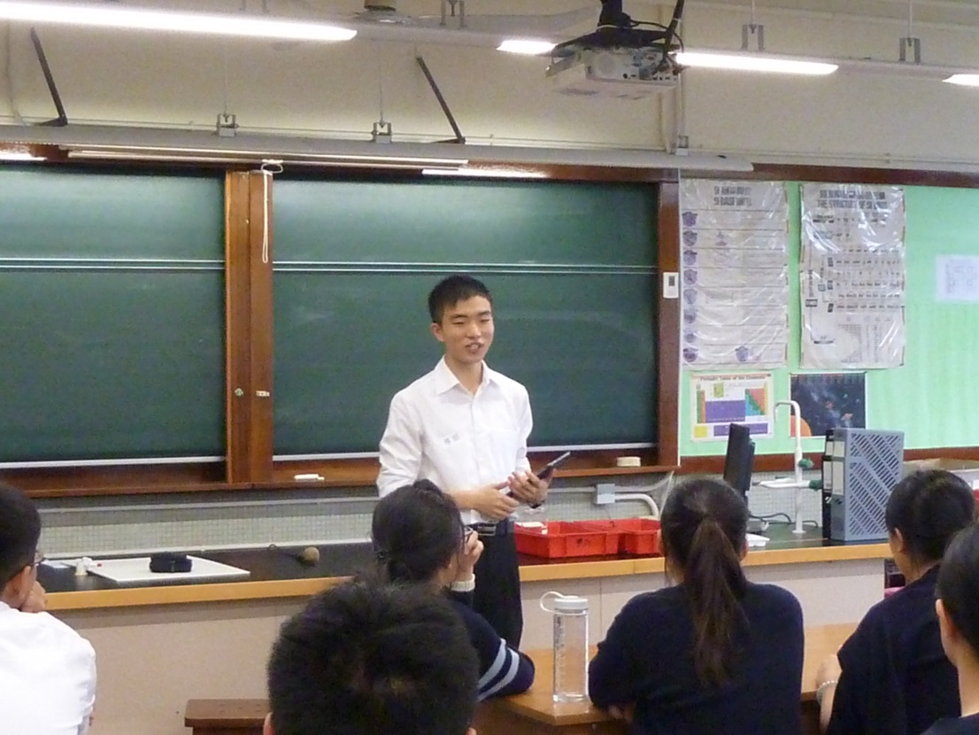
劍橋學長分享會

Slide 15
一人一書贈送計劃及閱讀交流計劃
為了豐富學生對不同領域的知識，並提高學生的思考能力及個人修養，本校去年向中三至中五級尖子學生送出一本中文或英文書籍。
此外，本校去年不但安排尖子同學前往韓國參加創新發明國際比賽，更成功推薦尖子同學加入「香港資優教育學苑」，讓學生獲得更多參與資優課程及訓練的機會。

Slide 16
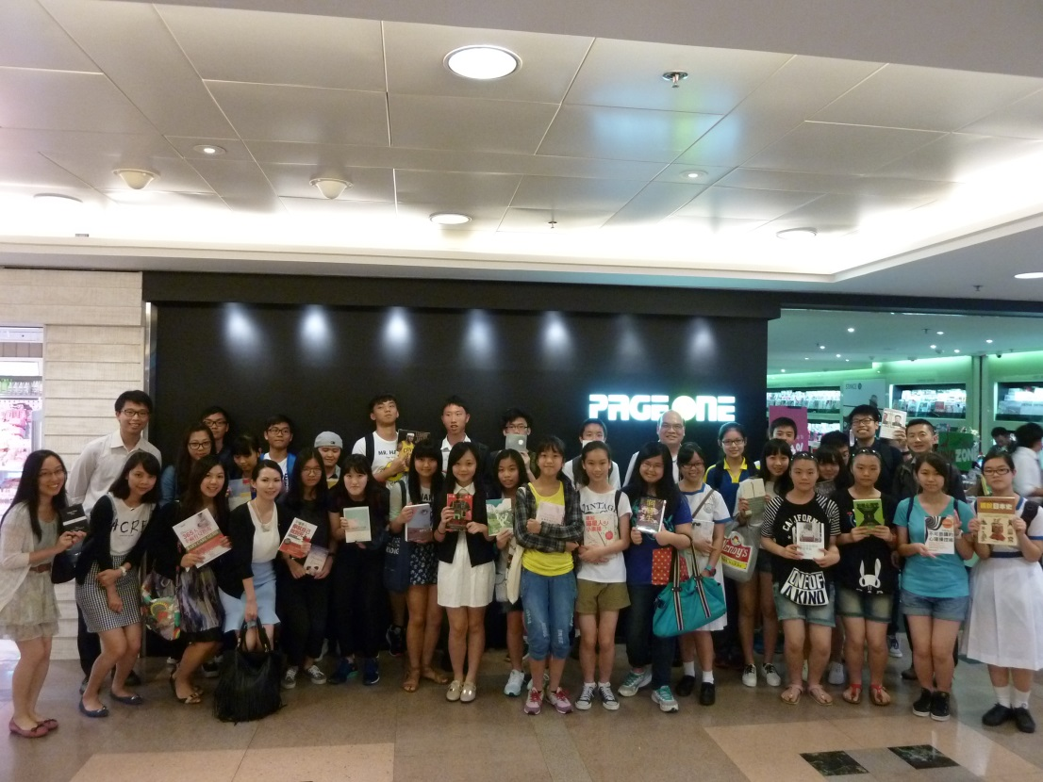
一年一度購書日

Slide 17
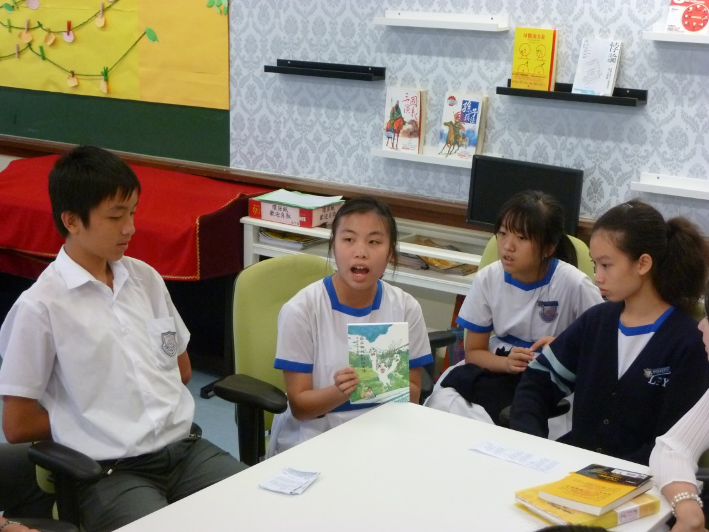
每月一次閱讀交流會

Slide 18
尖子成就
經歷一年的努力耕耘後，本校尖子同學在校內外均獲取卓越的成就，例如：
在校際及國際性比賽獲獎數目高達506人次
六名尖子同學入選「香港資優教育學苑」
尖子學生在2015年中學文憑試獲得優秀的成績

Slide 19
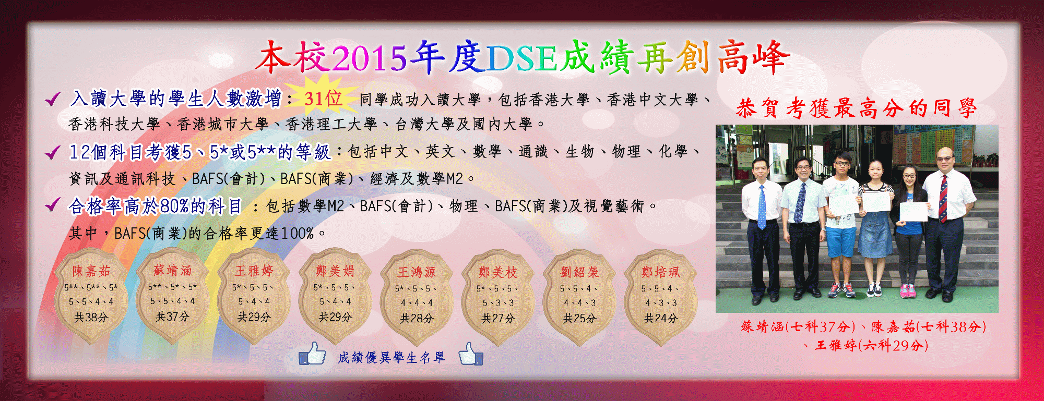
DSE2015成績

Slide 20

國際比賽獎項

Slide 21
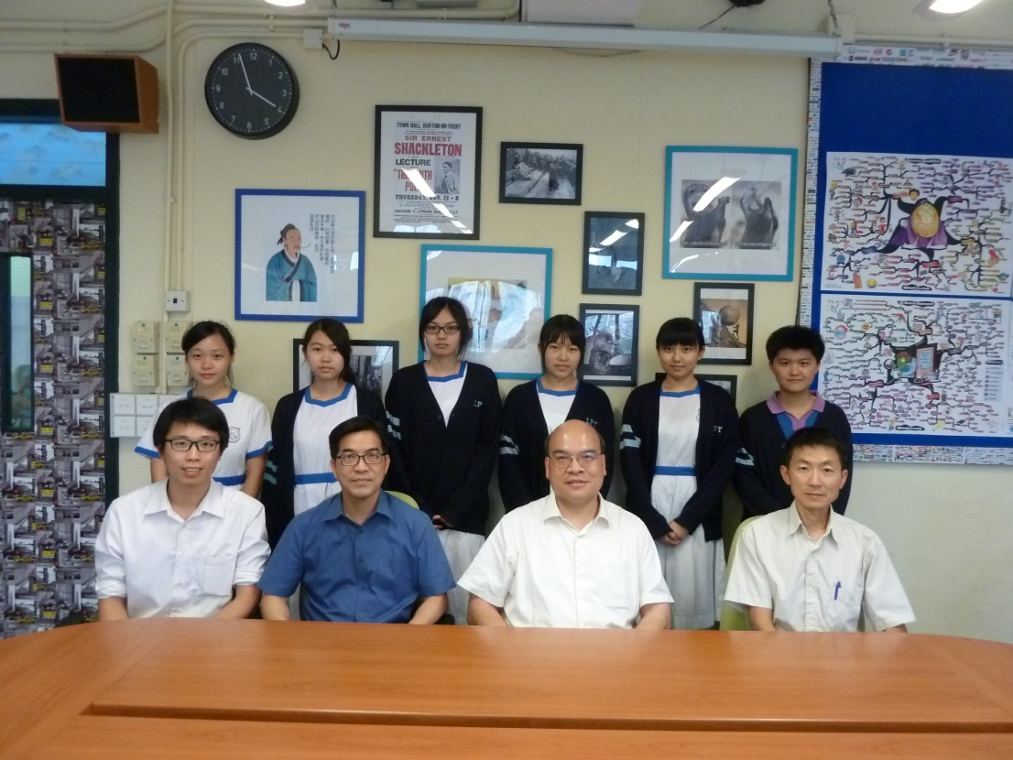
資優教育學苑2016入選同學

Slide 22
尖子基地 Elite Zentrum
為配合培育尖子的需要以及未來的發展，學校撥出房間作為尖子培育基地，名為Elite Zentrum。房間除了提供地方讓尖子同學做功課、閱讀和溫習外，也可以讓尖子同學們聚首一堂，彼此分享讀書心得。
房間有齊備的教學設施、先進的影音設備、圖書角、休閒角、網上咖啡角及多用途區等。此設計能讓我們運用這個休閒的空間舉行各類活動，例如高桌盛宴、CHAI Talk (齋talk)、音樂劇欣賞會、尖子培育課程、閱讀交流會及工作坊等。
展望將來，尖子培育計劃能配合同學的個別需要，發揮其內在潛能，成就將來無限可能。

Slide 23
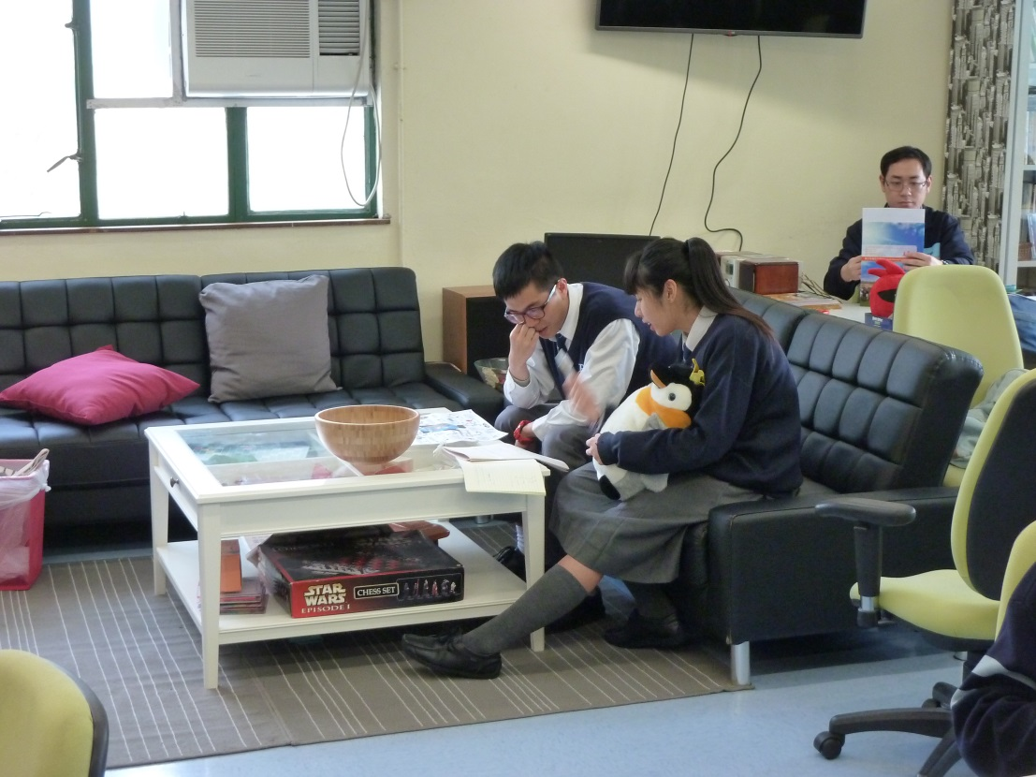
尖子基地優閒角

Slide 24
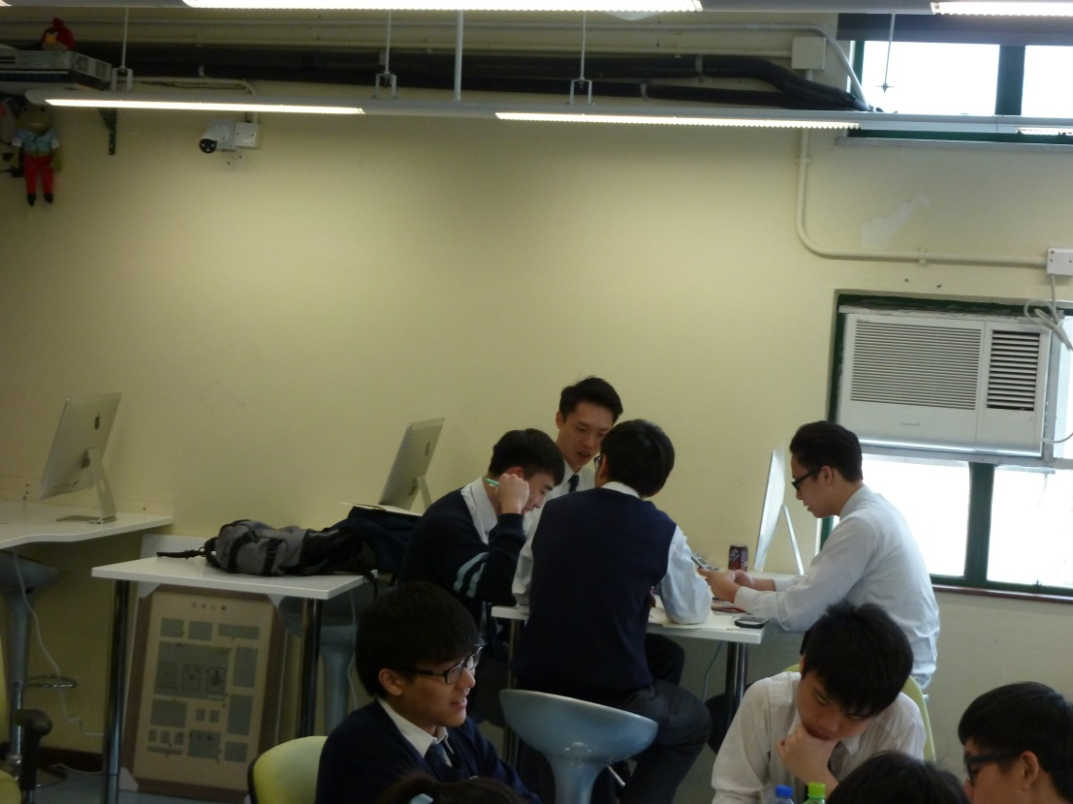
Bar 枱及 iMac 電腦

